Slide 1
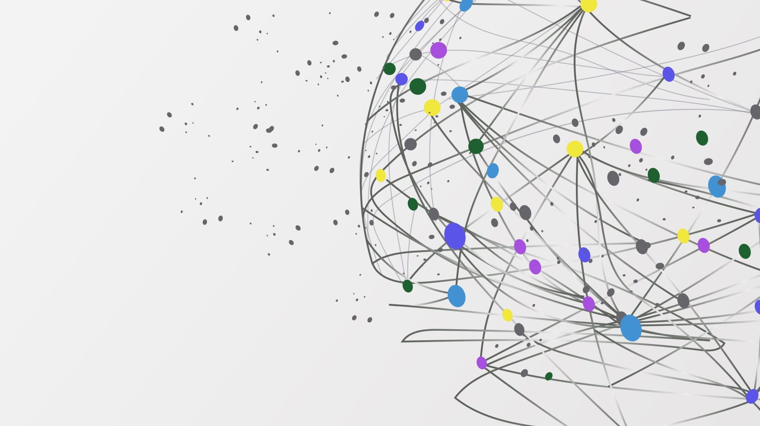
COMPUTO EN LA NUBE
INGENIERIA DE CIBERSEGURIDAD E INFRAESTRUCTURA DE COMPUTO

Slide 2

Arquitecturas de nube fundamentales
Arquitectura de distribución de carga
Arquitectura de asignación de servicios
Arquitectura de escalabilidad dinámica
Arquitectura de capacidad elástica de recursos
Arquitectura de balance de servicio
Arquitectura bursting de nube
Arquitectura elástica de aprovisionamiento de disco
Arquitectura de redundancia de almacenamiento

Slide 3
Arquitecturas
Centro de arquitectura de Azure - Azure Architecture Center | Microsoft Learn
Es el diseño y organización de todos los componentes tecnológicos que permiten que una aplicación o sistema funcione en internet en lugar de en servidores locales.
Diseño típico en las instalaciones | Diseño típico de nube
Funcionalidad y datos monolíticos | Funcionalidad y datos distribuidos
Diseñado para una escala predecible o está sobre aprovisionado | Diseñado para la escala elástica
Base de datos relacional | Persistencia políglota mediante una combinación de tecnologías de almacenamiento
Procesamiento sincronizado | Procesamiento asincrónico
Diseñado para evitar fallos y mide el tiempo medio entre fallos (MTBF) | Diseñado para resistir fallos y mide el MTBF
Los recursos se aprovisionan mediante funciones de TI | Preparado para fallos y mide el tiempo medio de reparación
Administración de servidores manual o semiautomática | Los recursos se aprovisionan según sea necesario mediante la infraestructura como código Infraestructura inmutable y reemplazable

Slide 4
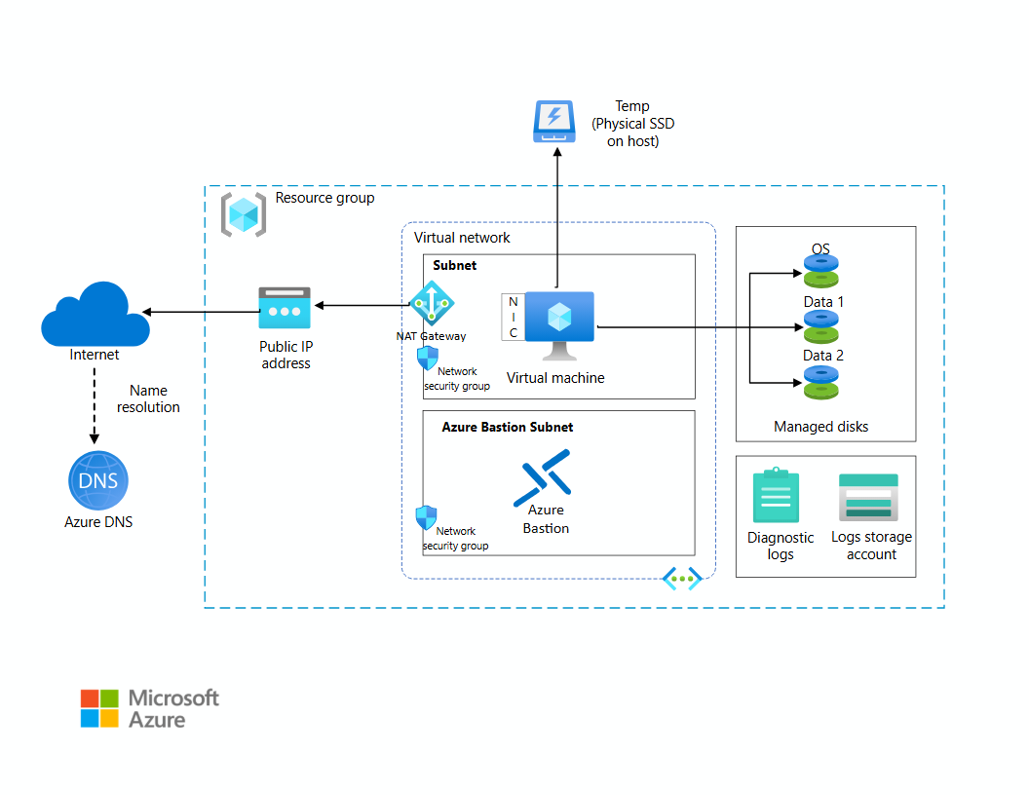

Slide 5
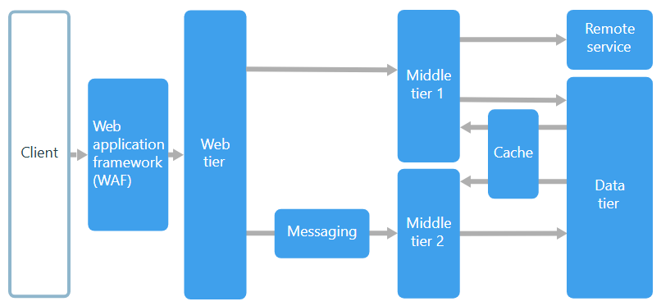
N niveles

Slide 6
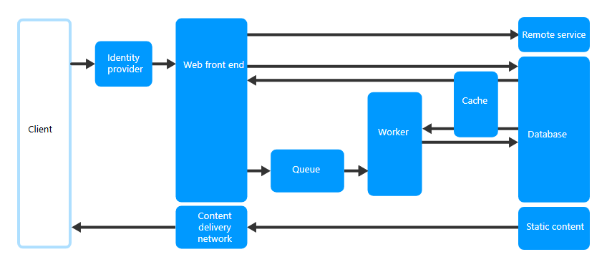
Web-Cola-Trabajo

Slide 7
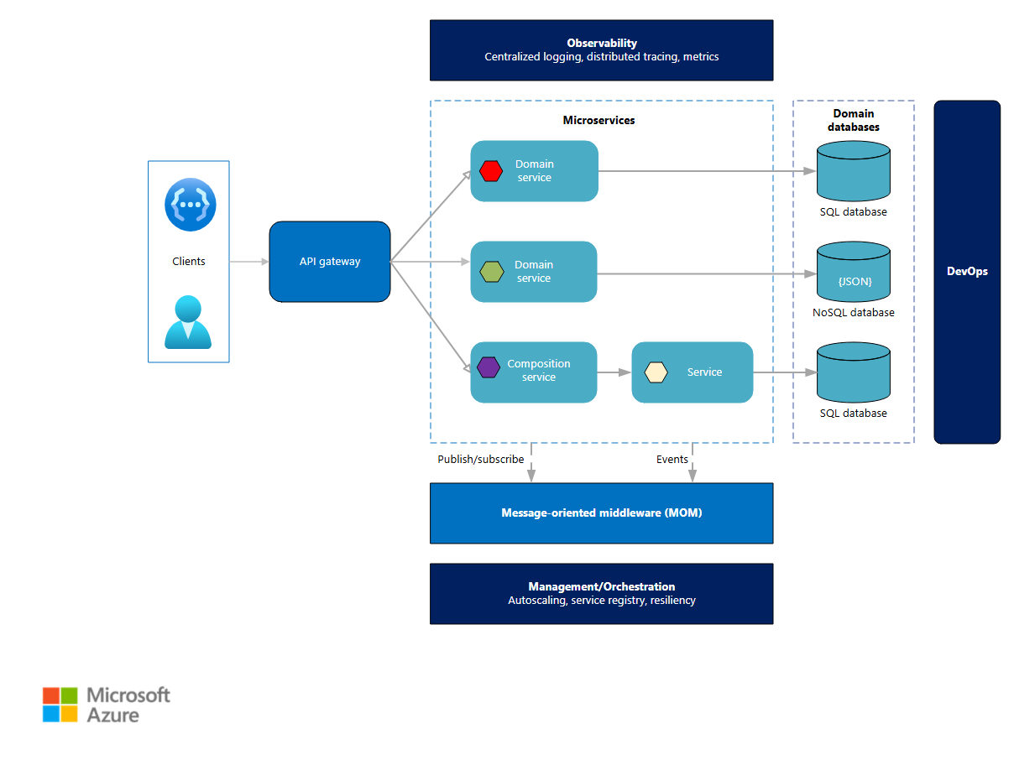
Microservicios

Slide 8
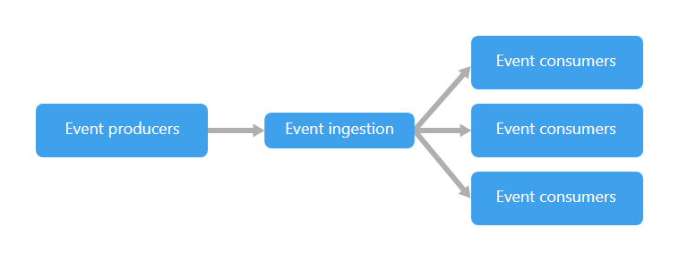
Eventos

Slide 9
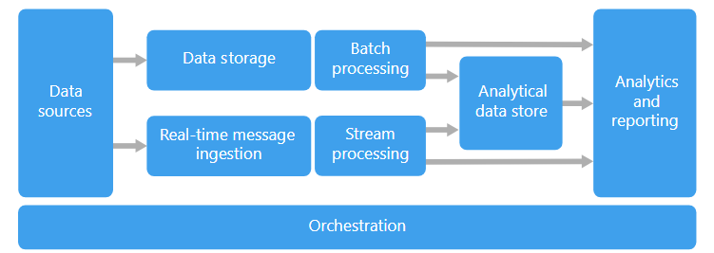
Macrodatos

Slide 10
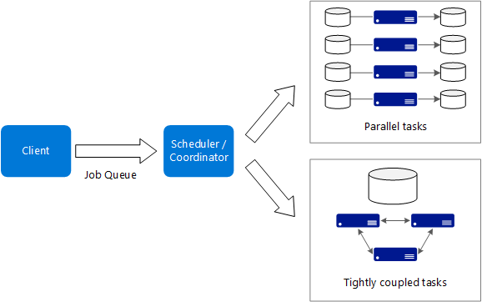
Computación a gran escala

